Slide 1
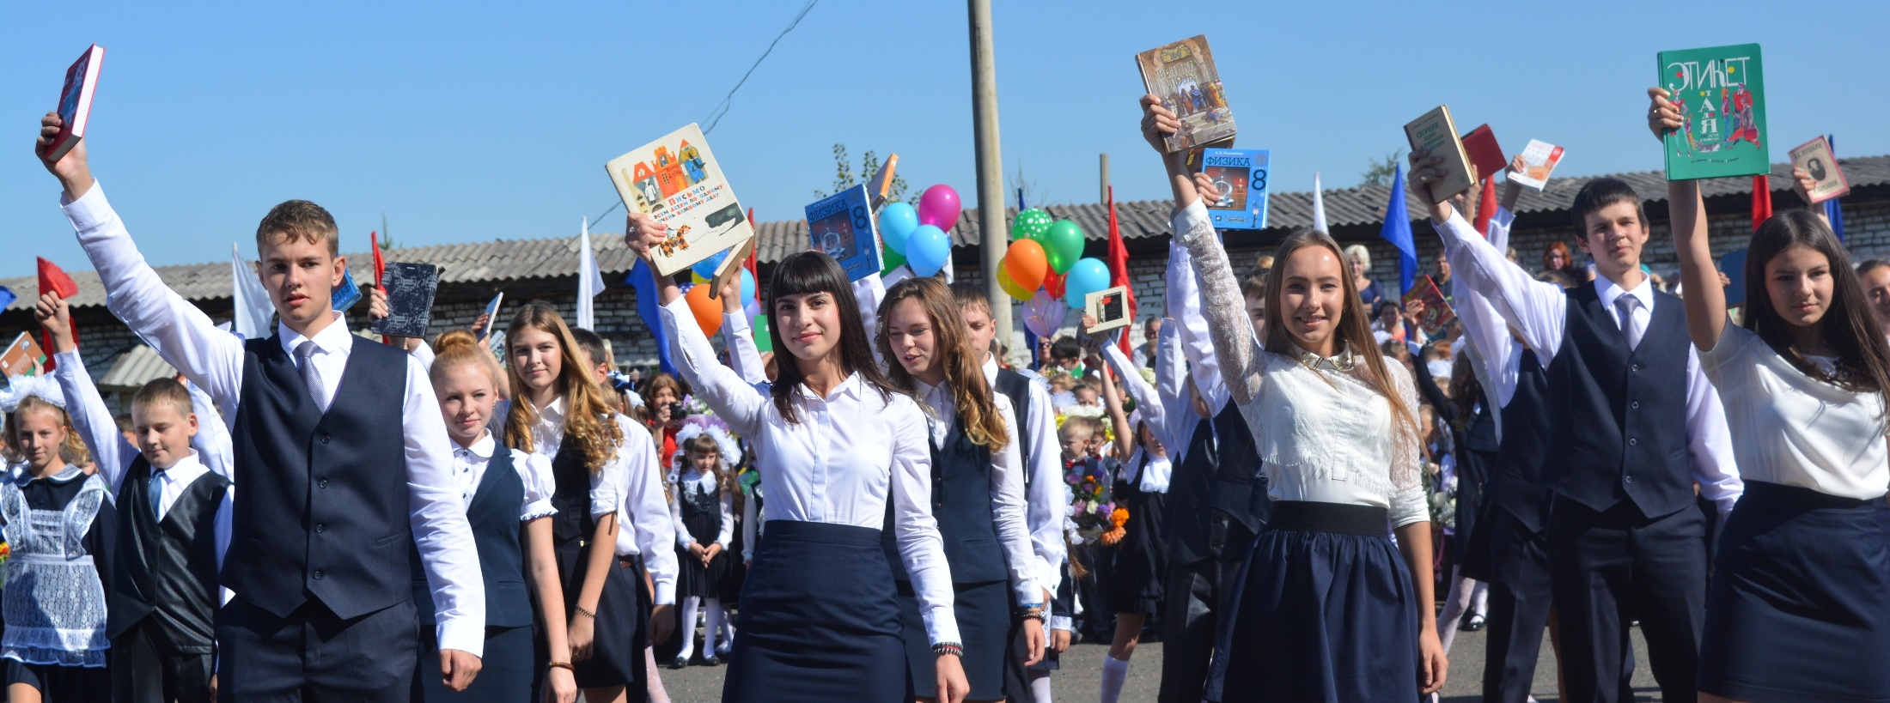
ПРИЕМ В 1 КЛАСС Если ты есть – стремись быть первым!
МУНИЦИПАЛЬНОЕ БЮДЖЕТНОЕ ОБЩЕОБРАЗОВАТЕЛЬНОЕ УЧРЕЖДЕНИЕ
ЕМЕЛЬЯНОВСКАЯ СРЕДНЯЯ ОБЩЕОБРАЗОВАТЕЛЬНАЯ ШКОЛА №1

Slide 2
ЛИЦЕНЗИЯ № 8789-л от 29 апреля 2016г. на осуществление образовательной деятельности
Лицензия предоставлена бессрочно.
Реализуемые образовательные программы: начального общего, основного общего, среднего общего образования, дополнительное образование детей и взрослых

Slide 3
Заместители директора по учебно-воспитательной работе Куприянова Елена Павловна Лапшина Лидия Николаевна
Управление образовательной организацией

Slide 4
Заместитель директора по дополнительному образованию Мельчукова Наталья Петровна
Управление образовательной организацией

Slide 5
Заместитель директора по воспитательной работе Иванова Юлия Николаевна
Управление образовательной организацией

Slide 6
Советник директора по воспитанию и взаимодействию с детскими общественными объединениями Дергунова Наталья Сергеевна
Управление образовательной организацией

Slide 7
Правила приема в 1 класс
Приказ Министерства просвещения Российской Федерации (Минпросвещения России) от 2 сентября 2020 г. N 45832 г. Москва
"Об утверждении Порядка приема на обучение по образовательным программам начального общего, основного общего и среднего общего образования"

Slide 8
Правила приема в 1 класс
- Порядок приема на обучение по образовательным программам начального общего, основного общего и среднего общего образования (далее - Порядок) регламентирует правила приема граждан Российской Федерации на обучение по образовательным программам начального общего, основного общего и среднего общего образования в организации, осуществляющие образовательную деятельность (далее соответственно - основные общеобразовательные программы, общеобразовательные организации).
- Правила приема на обучение по основным общеобразовательным программам должны обеспечивать прием всех граждан, которые имеют право на получение общего образования соответствующего уровня

Slide 9
Правила приема в 1 класс
Правила приема в государственные образовательные организации субъектов Российской Федерации и муниципальные образовательные организации на обучение по основным общеобразовательным программам должны обеспечивать также прием в образовательную организацию граждан, имеющих право на получение общего образования соответствующего уровня и проживающих на закрепленной территории
Закрепление муниципальных образовательных организаций за конкретными территориями муниципального района, городского округа осуществляется органами местного самоуправления муниципальных районов

Slide 10
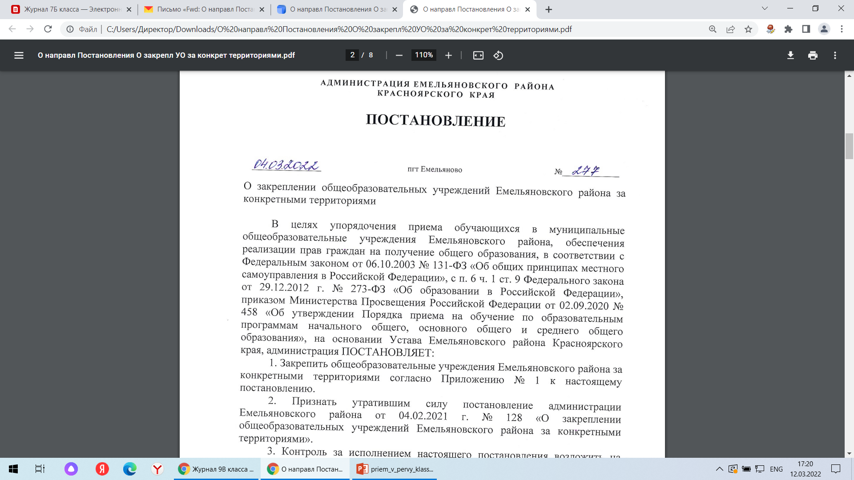

Slide 11
Микрорайоны, закрепленные за образовательным учреждением
ул. 1-я Боровая, ул. 1-я Долинная, ул. 2-й Малый, ул. 2-х Борцов 1-21 (нечетная сторона), 2-28 (четная сторона), ул. 2-я Боровая, ул. 2-я Долинная, ул. 3-я Боровая, ул. 3-я Долинная, ул. 4-я Боровая, ул. 4 Долинная, ул. 5-я Долинная, ул. 7-я Долинная, ул. 8-я Долинная, ул. 8 Марта, ул. 9-я Долинная, ул. 9 Мая, ул. 10-я Долинная, ул. 11-я Долинная, ул. 12-я Долинная, ул. 13-я Долинная, ул. 14-я Долинная, ул. 50 лет Октября, ул. 50 лет Победы, ул. 70 лет ВЛКСМ, ул. 300 лет Емельяново, ул. Алёнушки, ул. Алтайская, ул. 2-я Алтайская, ул. 3-я Алтайская, ул. Амурская,

Slide 12
Микрорайоны, закрепленные за образовательным учреждением
ул. Байкальская, ул. Васильковая, ул. Верхняя, ул. Веселая гора, ул. Весенняя, ул. Весны, ул. Владимирская, ул. Владыко, ул. Водников, ул. Возрождения, ул. Волжская, ул. Восточная, ул. Высокая, ул. Высотная, ул. Гагарина, ул. Грибная, ул. Декабристов 1-83 (нечетная сторона), 2-112 (четная сторона), ул. Демократическая, ул. Депутатская, ул. Енисейская, ул. Еремина, ул. Жемчужная, ул. Загородная жизнь, ул. Заречная, ул. Звездная, ул. Изумрудная, ул. Ирисовая, ул. Иркутская, ул. Караульная, ул. Клеверная, ул. Комарова, ул. Кооперативная, ул. Космическая, ул. Куропаткина, ул. Курченко, ул. Лазурная, ул. Ломоносова, ул. Луговая,

Slide 13
Микрорайоны, закрепленные за образовательным учреждением
ул. Майская, ул. Мира, ул. Молодежная, ул. Московская 1-193 (нечетная сторона), 2-202 (чет. сторона), ул. Нагорная, ул. Нижняя, ул. Новая, ул. Озерная, ул. Орешниковых, ул. Осинная, ул. Парковая, ул. Пирогова, ул. Подснежников, ул. Подсолнухов, ул. Полевая, ул. Полынная, ул. Полярная, ул. Полярная 2-я, ул. Прибрежная, ул. Придорожная, ул. Ромашковая, ул. Рубиновая, ул. Ручейная, ул. Рябиновая, ул. Садовая, ул. Самоцветов, ул. Саянская, ул. Саянская 2-я, ул. Саянская 3-я, ул. Саянская 4-я, ул. Свободная, ул. Связистов, ул. Семирадского, ул. Сиреневая, ул. Спиридова, ул. Спортивная, ул. Средняя, ул. Степная, ул. Терских, ул. Фабричная, ул. Фестивальная,

Slide 14
Микрорайоны, закрепленные за образовательным учреждением
ул. Хрустальная, ул. Цветочная, ул. Центральная, ул. Черемуховая, ул.Элитная, ул. Юности, ул. Янтарная, ул. Ясная, пер. 1-й Малый, пер. 2-й Малый, пер. Алмазный, пер. Вольный, пер. Восточный, пер. Дальний, пер. Дивный, пер. Зимний, пер. Кооперативный, пер. Коралловый, пер. Ленинградский, пер. Лесной, пер. Луговой, пер. Медный, пер. Мирный, пер. Низовой, пер. Новый, пер. Овражный, пер. Островной, пер. Парусный, пер. Почтовый, пер. Серебряный, пер. Строительный, пер. Талый, пер. Цветочный, пер. Электрический, пер. Яхонтовый);

Slide 15
Микрорайоны, закрепленные за образовательным учреждением
КП Первоцвет, Полесье;
ДНТ: Емельяновская горка, Солнечная Долина, Молодежное, Изумрудный, Серебряная миля, Раздолье;
ДНП Фемили;
ТСН Аленушка;
СНТ Пионер, Сосновка, Белый город,
СНТ «Свой дом».

Slide 16
Правила приема в 1 класс
устав учреждения,
лицензию на осуществление образовательной деятельности,
свидетельство о государственной аккредитации учреждения,
Постановление администрации Емельяновского района о закрепленной территории,
другие документы, регламентирующие организацию образовательного процесса, смотрите на официальном сайте учреждения
https://sh1-emelyanovo-r04.gosweb.gosuslugi.ru/

Slide 17
Правила приема в 1 класс
Получение начального общего образования в общеобразовательных организациях начинается по достижении детьми возраста шести лет и шести месяцев при отсутствии противопоказаний по состоянию здоровья, но не позже достижения ими возраста восьми лет.
По заявлению родителей (законных представителей) детей учредитель общеобразовательной организации вправе разрешить прием детей в общеобразовательную организацию на обучение по образовательным программам начального общего образования в более раннем или более позднем возрасте

Slide 18
Правила приема в 1 класс
В первоочередном порядке предоставляются места в государственных и муниципальных общеобразовательных организациях детям, указанным в абзаце втором части 6 статьи 19 Федерального закона от 27 мая 1998 г. № 76-ФЗ "О статусе военнослужащих", по месту жительства их семей.
В первоочередном порядке также предоставляются места в общеобразовательных организациях по месту жительства независимо от формы собственности детям, указанным в части 6 статьи 46 Федерального закона от 7 февраля 2011 г. № 3-ФЗ "О полиции"¹², детям сотрудников органов внутренних дел, не являющихся сотрудниками полиции¹³, и детям, указанным в части 14 статьи 3 Федерального закона от 30 декабря 2012 г. № 283-ФЗ "О социальных гарантиях сотрудникам некоторых федеральных органов исполнительной власти и внесении изменений в законодательные акты Российской Федерации"¹⁴.

Slide 19
Правила приема в 1 класс
Прием на обучение в общеобразовательную организацию проводится на принципах равных условий приема для всех поступающих, за исключением лиц, которым в соответствии с Федеральным законом предоставлены особые права (преимущества) при приеме на обучение.
Проживающие в одной семье и имеющие общее место жительства дети имеют право преимущественного приема на обучение по образовательным программам начального общего образования в государственные образовательные организации субъектов Российской Федерации и муниципальные образовательные организации, в которых обучаются их братья и (или) сестры.

Slide 20
Правила приема в 1 класс
Дети с ограниченными возможностями здоровья принимаются на обучение по адаптированной образовательной программе начального общего только с согласия их родителей (законных представителей) и на основании рекомендаций психолого-медико-педагогической комиссии.
В приеме в муниципальную образовательную организацию может быть отказано только по причине отсутствия в ней свободных мест. В случае отсутствия мест в образовательной организации родители (законные представители) ребенка для решения вопроса о его устройстве в другую общеобразовательную организацию обращаются непосредственно в орган местного самоуправления, осуществляющий управление в сфере образования.

Slide 21
Правила приема в 1 класс
Муниципальные образовательные организации с целью проведения организованного приема детей в первый класс размещают на своих информационном стенде и официальном сайте в сети Интернет информацию:
о количестве мест в первых классах не позднее 10 календарных дней с момента издания распорядительного акта, указанного в пункте 6 Порядка;
о наличии свободных мест в первых классах для приема детей, не проживающих на закрепленной территории, не позднее 5 июля текущего года.

Slide 22
Правила приема в 1 класс
Прием заявлений о приеме на обучение в первый класс для детей, указанных в пунктах 9, 10 и 12 Порядка, а также проживающих на закрепленной территории, начинается 1 апреля текущего года и завершается 30 июня текущего года.
Руководитель общеобразовательной организации издает распорядительный акт о приеме на обучение детей, указанных в абзаце первом настоящего пункта, в течение 3 рабочих дней после завершения приема заявлений о приеме на обучение в первый класс.
Для детей, не проживающих на закрепленной территории, прием заявлений о приеме на обучение в первый класс начинается 6 июля текущего года до момента заполнения свободных мест, но не позднее 5 сентября текущего года.

Slide 23
Правила приема в 1 класс
Муниципальные образовательные организации, закончившие прием в первый класс всех детей, указанных в пунктах 9, 10 и 12 Порядка, а также проживающих на закрепленной территории, осуществляют прием детей, не проживающих на закрепленной территории, ранее 6 июля текущего года.

Slide 24
Правила приема в 1 класс
При приеме на обучение общеобразовательная организация обязана ознакомить поступающего и (или) его родителей (законных представителей) со своим уставом, с лицензией на осуществление образовательной деятельности, со свидетельством о государственной аккредитации, с общеобразовательными программами и другими документами, регламентирующими организацию и осуществление образовательной деятельности, права и обязанности обучающихся.

Slide 25
Правила приема в 1 класс
При приеме на обучение по имеющим государственную аккредитацию образовательным программам начального общего и основного общего образования выбор языка образования, изучаемых родного языка из числа языков народов Российской Федерации, в том числе русского языка как родного языка, государственных языков республик Российской Федерации осуществляется по заявлению родителей (законных представителей) детей.

Slide 26
Правила приема в 1 класс
Заявление о приеме на обучение и документы для приема на обучение подаются одним из следующих способов:
лично в общеобразовательную организацию;
через операторов почтовой связи общего пользования заказным письмом с уведомлением о вручении;
в электронной форме (документ на бумажном носителе, преобразованный в электронную форму путем сканирования или фотографирования с обеспечением машиночитаемого распознавания его реквизитов) посредством электронной почты общеобразовательной организации или электронной информационной системы общеобразовательной организации, в том числе с использованием функционала официального сайта общеобразовательной организации в сети Интернет или иным способом с использованием сети Интернет;
с использованием функционала (сервисов) региональных порталов государственных и муниципальных услуг, являющихся государственными информационными системами субъектов Российской Федерации, созданными органами государственной власти субъектов Российской Федерации (при наличии).

Slide 27
Правила приема в 1 класс
Общеобразовательная организация осуществляет проверку достоверности сведений, указанных в заявлении о приеме на обучение, и соответствия действительности поданных электронных образов документов. При проведении указанной проверки общеобразовательная организация вправе обращаться к соответствующим государственным информационным системам, в государственные (муниципальные) органы и организации.

Slide 28
В заявлении о приеме на обучение родителем (законным представителем) ребенка указываются следующие сведения:
фамилия, имя, отчество (при наличии) ребенка;
дата рождения ребенка;
адрес места жительства и (или) адрес места пребывания ребенка;
фамилия, имя, отчество родителя(ей) (законного(ых) представителя(ей) ребенка;
адрес места жительства и (или) адрес места пребывания родителя(ей) (законного(ых) представителя(ей) ребенка;
адрес(а) электронной почты, номер(а) телефона(ов) (при наличии) родителя(ей) (законного(ых) представителя(ей) ребенка;

Slide 29
В заявлении о приеме на обучение родителем (законным представителем) ребенка указываются следующие сведения:
о наличии права внеочередного, первоочередного или преимущественного приема;
о потребности ребенка или поступающего в обучении по адаптированной образовательной программе и (или) в создании специальных условий для организации обучения и воспитания обучающегося с ограниченными возможностями здоровья в соответствии с заключением психолого-медико-педагогической комиссии (при наличии) или инвалида (ребенка-инвалида) в соответствии с индивидуальной программой реабилитации;
согласие родителя(ей) (законного(ых) представителя(ей) ребенка на обучение ребенка по адаптированной образовательной программе (в случае необходимости обучения ребенка по адаптированной образовательной программе);

Slide 30
В заявлении о приеме на обучение родителем (законным представителем) ребенка указываются следующие сведения:
язык образования;
родной язык из числа языков народов Российской Федерации (в случае реализации права на изучение родного языка из числа языков народов Российской Федерации, в том числе русского языка как родного языка);
факт ознакомления родителя(ей) ребенка с уставом, с лицензией на осуществление образовательной деятельности, со свидетельством о государственной аккредитации, с общеобразовательными программами и другими документами, регламентирующими организацию и осуществление образовательной деятельности, права и обязанности обучающихся²⁷;
согласие родителя(ей) (законного(ых) представителя(ей) ребенка или поступающего на обработку персональных данных²⁸.

Slide 31
Для приема родитель(и) (законный(ые) представитель(и) ребенка представляют следующие документы:
1) копию документа, удостоверяющего личность родителя (родителей) (законного представителя) ребенка;
2) копию свидетельства о рождении ребенка или документа, подтверждающего родство заявителя;
3) копию документа, подтверждающего установление опеки или попечительства (при необходимости);

Slide 32
Для приема родитель(и) (законный(ые) представитель(и) ребенка представляют следующие документы:
4) копию документа о регистрации ребенка по месту жительства или по месту пребывания на закрепленной территории или справку о приеме документов для оформления регистрации по месту жительства (в случае приема на обучение ребенка, проживающего на закрепленной территории, или в случае использования права преимущественного приема на обучение по образовательным программам начального общего образования);
5) справку с места работы родителя(ей) (законного(ых) представителя(ей) ребенка (при наличии права внеочередного или первоочередного приема на обучение);
6) копию заключения психолого-медико-педагогической комиссии (при наличии).

Slide 33
Правила приема в 1 класс
При посещении общеобразовательной организации и (или) очном взаимодействии с уполномоченными должностными лицами общеобразовательной организации родитель(и) (законный(ые) представитель(и) ребенка предъявляет(ют) оригиналы документов.

Slide 34
Правила приема в 1 класс
Родитель(и) (законный(ые) представитель(и) ребенка, являющегося иностранным гражданином или лицом без гражданства, дополнительно предъявляет(ют) документ, подтверждающий родство заявителя(ей) (или законность представления прав ребенка), и документ, подтверждающий право ребенка на пребывание в Российской Федерации.
Иностранные граждане и лица без гражданства все документы представляют на русском языке или вместе с заверенным в установленном порядке³⁰ переводом на русский язык.

Slide 35
Правила приема в 1 класс
Не допускается требовать представления других документов в качестве основания для приема на обучение по основным общеобразовательным программам.
Родители ребенка имеют право по своему усмотрению представлять другие документы.
29. Факт приема заявления о приеме на обучение и перечень документов, регистрируются в журнале приема заявлений о приеме на обучение в общеобразовательную организацию. После регистрации заявления о приеме на обучение и перечня документов, представленных ребенка, родителю ребенка выдается документ, заверенный подписью должностного лица общеобразовательной организации, ответственного за прием заявлений о приеме на обучение и документов, содержащий индивидуальный номер заявления о приеме на обучение и перечень представленных при приеме на обучение документов.

Slide 36
Правила приема в 1 класс
Руководитель общеобразовательной организации издает распорядительный акт о приеме на обучение детей, указанных в абзаце первом настоящего пункта, в течение 3 рабочих дней после завершения приема заявлений о приеме на обучение в первый класс.
На каждого ребенка, принятого в общеобразовательную организацию, формируется личное дело, в котором хранятся заявление о приеме на обучение и все представленные родителем(ями) (законным(ыми) представителем(ями) ребенка или документы (копии документов).
Руководитель общеобразовательной организации издает распорядительный акт о приеме на обучение ребенка в течение 5 рабочих дней после приема заявления о приеме на обучение и представленных документов, за исключением случая, предусмотренного пунктом 17 Порядка.

Slide 37
График приема документов
С 1 апреля по 4 мая очно
6 апреля – 9.00-18.00
13,20,27 апреля, 4 мая – 9.00-14.00
В июне в рабочие дни с 9.00 до 17.00

Slide 38
Правила приема в 1 класс
родители (законные представители) детей, проживающих на закрепленной территории, для зачисления ребенка в первый класс дополнительно предъявляют:
-ксерокопию медицинского полиса (обе стороны);
-ксерокопию СНИЛС;
-медицинскую карту в августе.

Slide 39
Правила приема в 1 класс
Формирование классов производится учреждением самостоятельно.
11 мая
родительское собрание в 15.00.

Slide 40
Федеральный закон от 29 декабря 2012 г. № 273 – ФЗ «Об образовании в Российской Федерации»
Статья 17. Формы получения образования и формы обучения
Статья 28. Компетенция, права, обязанности и ответственность образовательной организации.
Глава 4.ОБУЧАЮЩИЕСЯ И ИХ РОДИТЕЛИ (ЗАКОННЫЕ ПРЕДСТАВИТЕЛИ)

Slide 41
Учебно-методические комплекты начального общего образования
- школа России

Slide 42
Планируемые педагоги для набора первых классов 2024-2025 учебного года
Бычкова Марина Ивановна
Москвич Светлана Юрьевна
Пугачева Наталья Викторовна
Скрипаченко Зинаида Викторовна

Slide 43
вконтакте МБОУ Емельяновская СОШ №1

Slide 44
Принятые нормы и правила для взрослых и детей
Доброжелательность
Вежливость
Сменная обувь
Верхняя одежда в гардеробе
Нет «чужих» детей

